Slide 1

基于高性能计算和人工智能驱动的格点QCD研究新范式
王伟
上海交通大学

Slide 2
报告提纲
大语言模型和智能体基础
格点QCD简介
LQCDMaster
LQCDMaster的几个应用
总结展望：让格点 QCD 成为更多人的第一性原理实验室

Slide 3
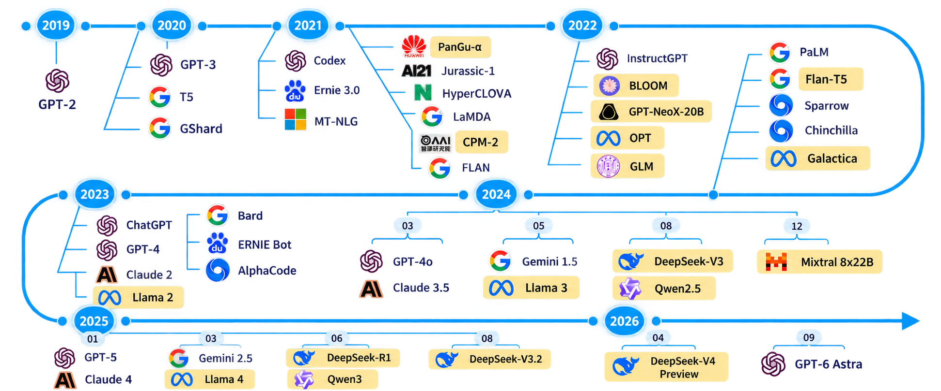
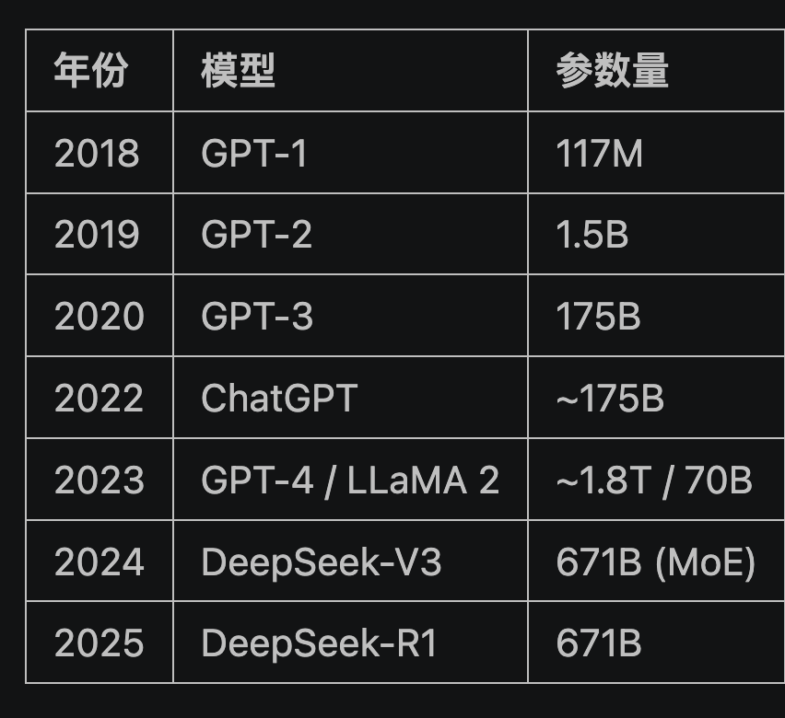
大语言模型
大语言模型(LLM)是一类具有海量参数、在大规模文本数据上训练、用于建模和生成自然语言的统计模型。
3
Notes:
以语言为研究对象，参数多

Slide 4
词元：token
Modern LLMs adopt the BPE (Byte Pair Encoding) algorithm for tokenization:
  Initialization: Treat every single character as an individual token.
  Merging: Count the occurrence frequency of adjacent token pairs in the training corpus, then merge the pair with the highest frequency.
  Iteration: Repeat the merging process until a predefined size (e.g., 100,000).
Example: BPE splitting process for the word "lattice"
  Step 1: ['l','a','t','t','i','c','e'] ← Character-level segmentation
  Step 2: ['l','a','tt','i','c','e'] ← Merge the high-frequency pair 't'+'t’
  Step 3: ['l','a','tti','c','e'] ← Further iterative merging
  Step 4: ['la','tti','ce'] ← Final tokenized representation
4

Slide 5
词元：token
Impact for Science
Mathematical Formulas: LaTeX equations (e.g., $\gamma_\mu$) are split into multiple tokens during tokenization, which increases inference overhead.
Source Code: Python code generally enjoys high tokenization efficiency, since training corpora incorporate extensive code samples.
Domain-Specific Terminology: Domain terms such as "twisted-mass" and "chiral perturbation theory" may have dedicated standalone tokens in the tokenizer, depending on the coverage of the training dataset.
5

Slide 6
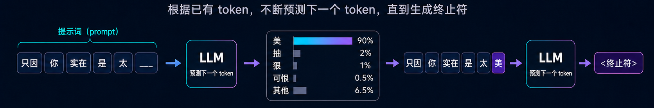
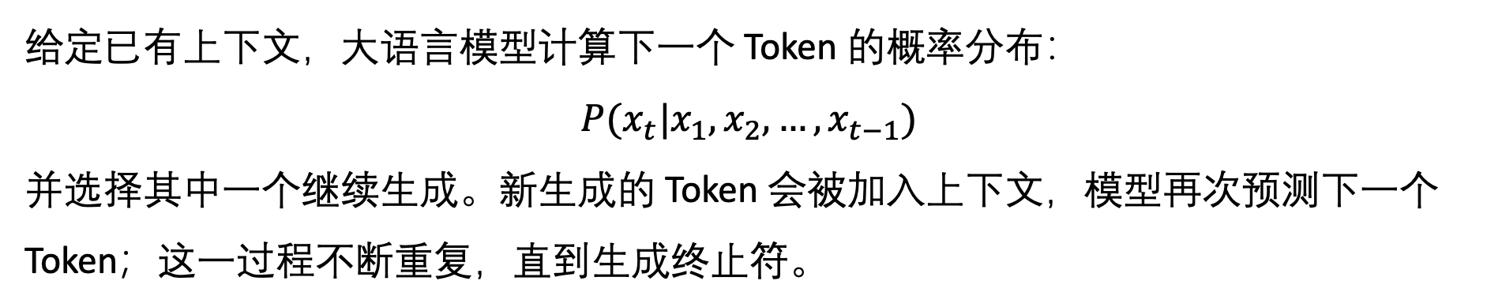
Next-token Prediction
给定已有上下文，大语言模型计算下一个 Token 的概率分布：
$$P(x_{t}|x_{1},x_{2},…, x_{t−1})$$
并选择其中一个继续生成。新生成的 Token 会被加入上下文，模型再次预测下一个 Token；这一过程不断重复，直到生成终止符。
6

Slide 7
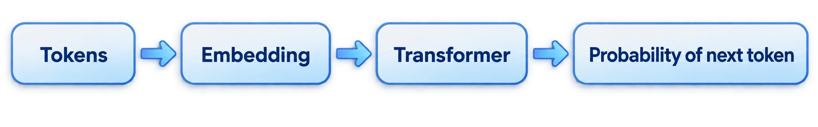
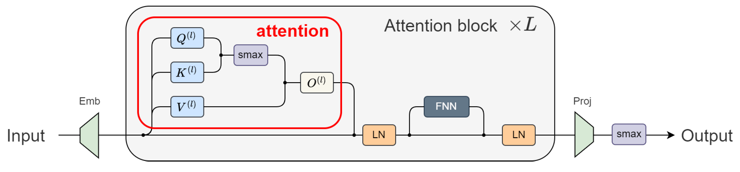
Self-Attention and Transformer
自注意力机制 (Self-Attention) 使模型能够根据上下文，动态判断token之间的关联
计算词与词之间的关联(注意力分数)，以$x_{1}∈R^{d}$为例：$cov\left(x_{1},x_{1}\right),cov\left(x_{1},x_{2}\right),⋯cov(x_{1},x_{n})$
用关联作为权重，把其它词的值加权求和作为预言：$x_{1}^{out}=cov\left(x_{1},x_{1}\right)x_{1}+cov\left(x_{1},x_{2}\right)x_{2}⋯cov\left(x_{1},x_{n}\right)x_{n}$
7
Notes:
有了 Token 之后，模型首先通过 Embedding 将离散的 Token 映射为连续的向量表示；随后，Transformer 通过自注意力机制（Self-Attention）让不同 Token 的向量彼此“交流”，根据上下文动态整合和重组信息。

Slide 8
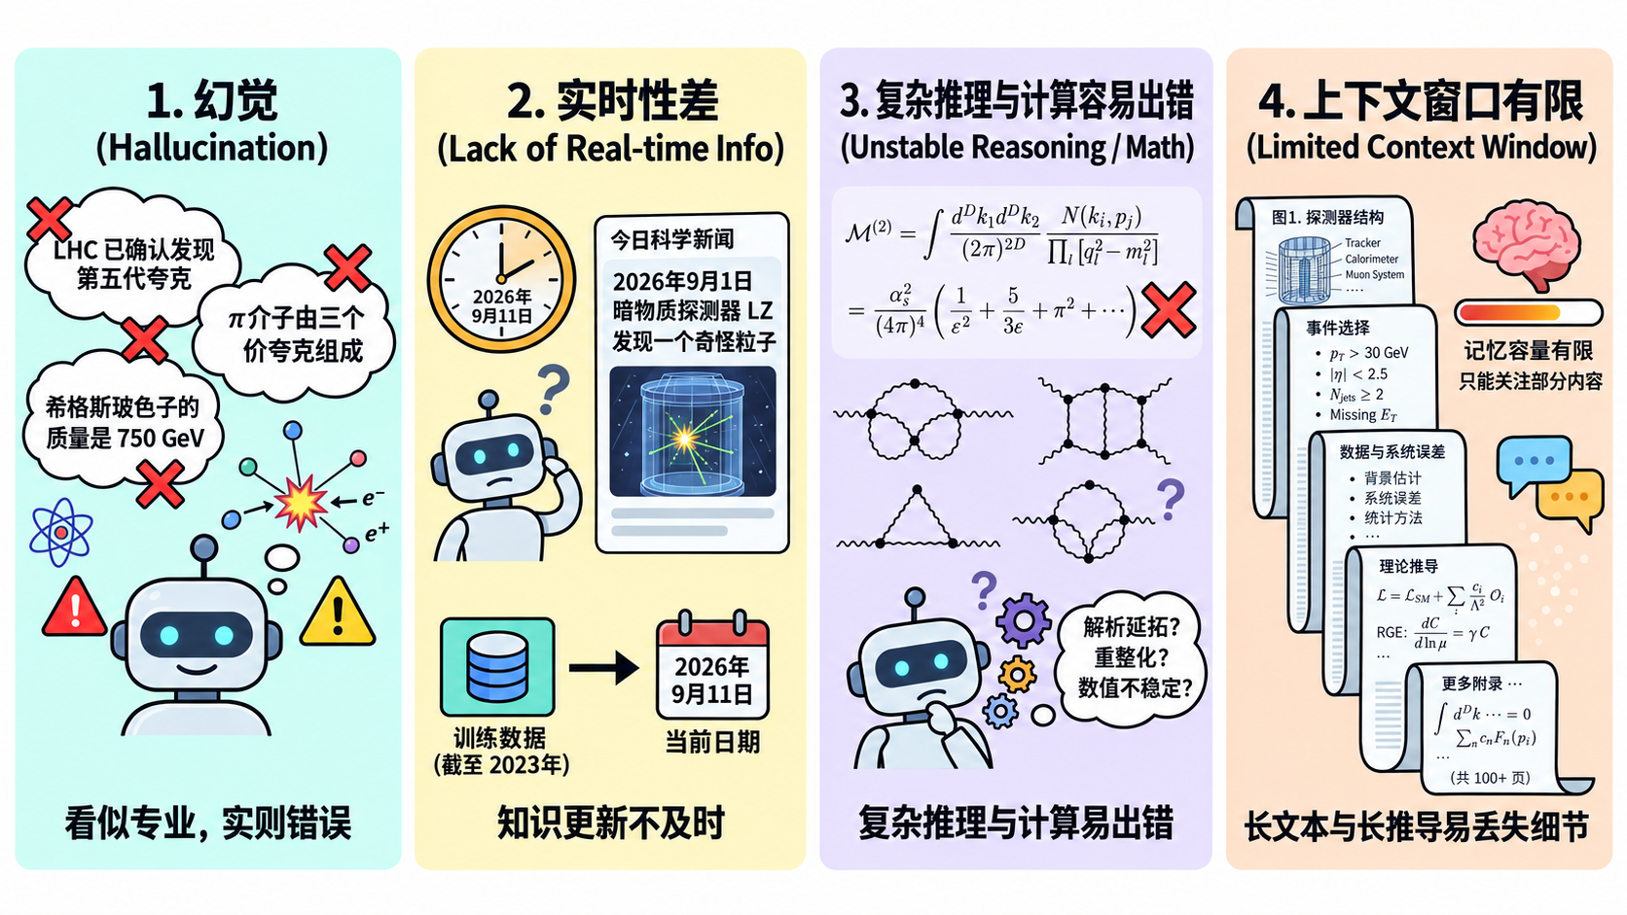
大模型面临的问题
8

Slide 9
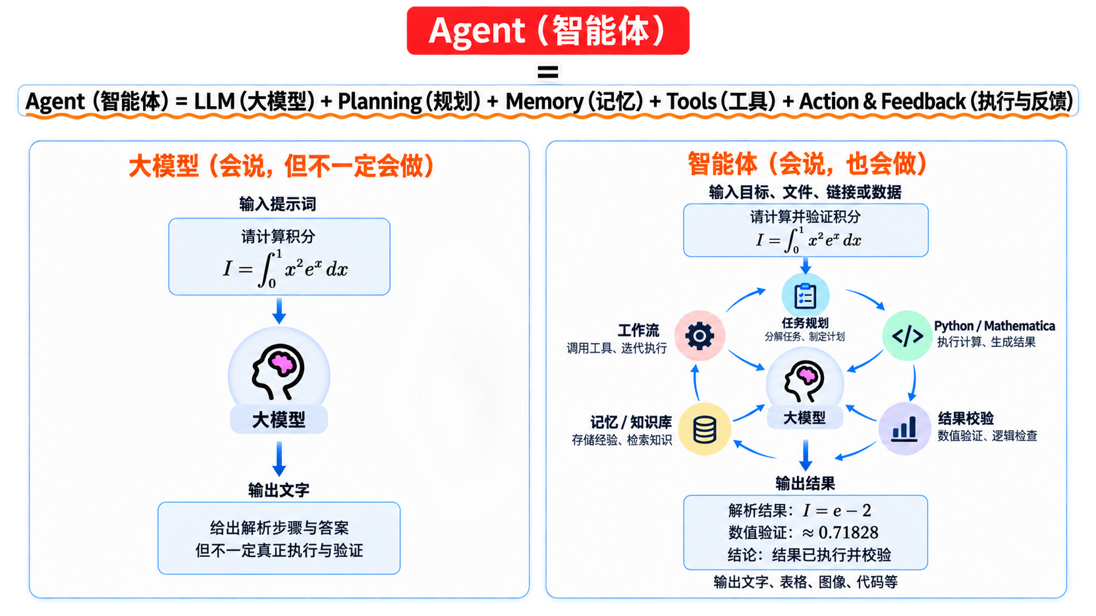
大模型智能体: AI Agent
智能体：
得到需求后，分解任务、制定规划
与各模型交互，得到确定性计算方案
执行计算方案，得到结果
数值验证
如结果正确，则输出结果，文字、表格、图像
如结果不正确，则存储经验、并进行修订开启下一轮方案
9
Notes:
如果说 LLM 给了 AI 一个“大脑”，那么 Agent 就是在这个大脑之外，再给它加上记忆、规划能力、工具和一双能够行动的“手”。AI Agent能够实现 接收目标 → 拆解任务 → 调用工具 → 执行操作 → 检查结果 → 根据反馈继续行动

Slide 10
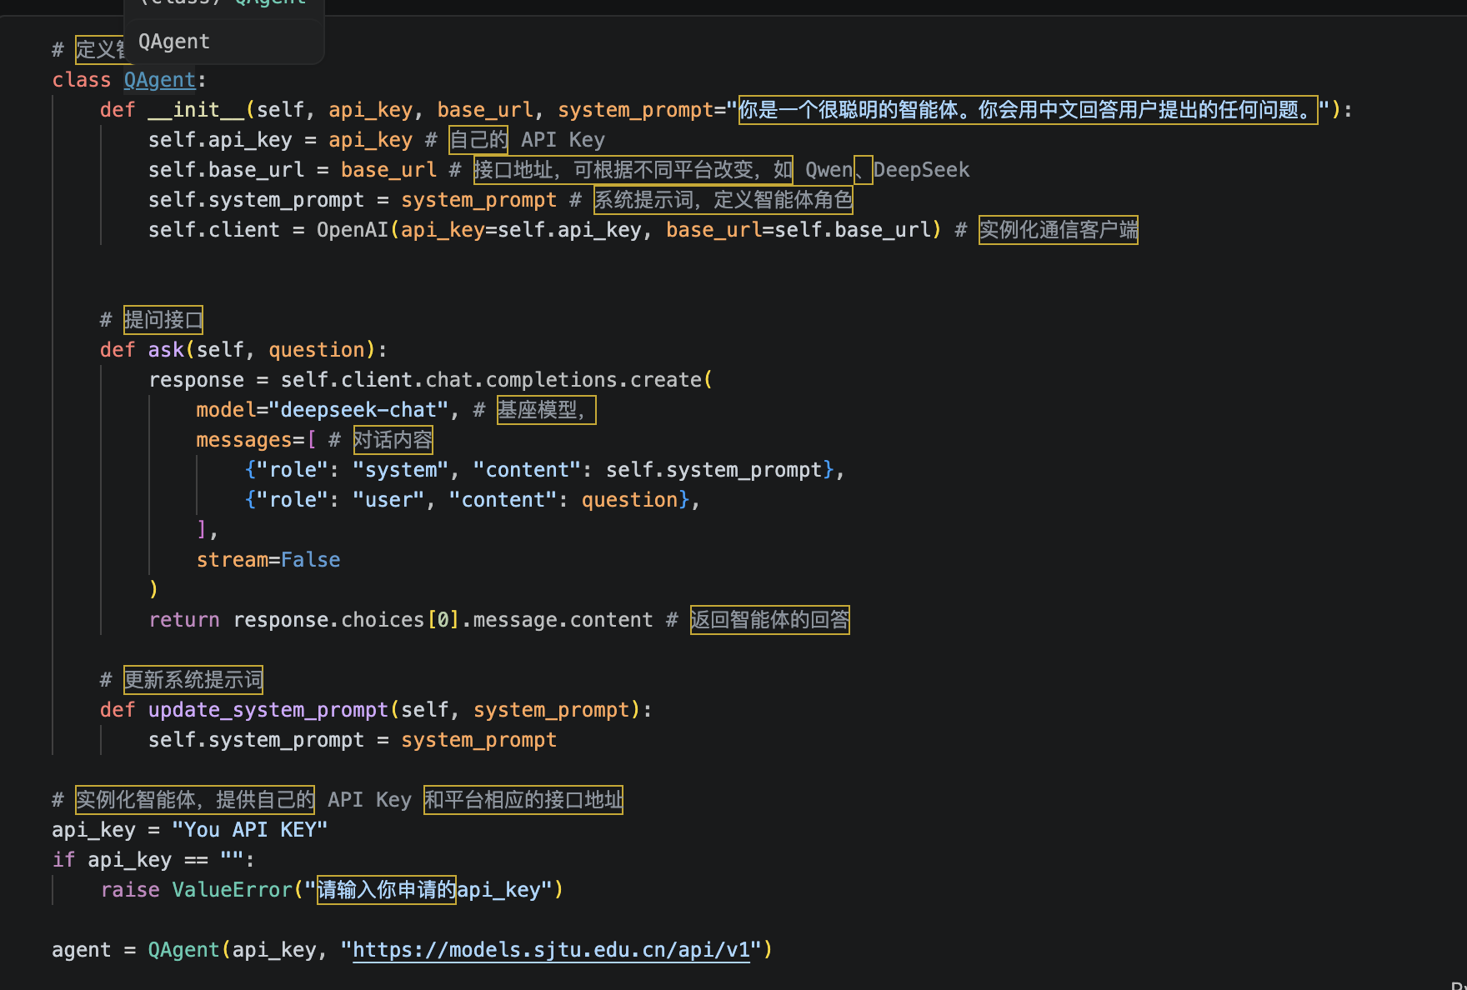
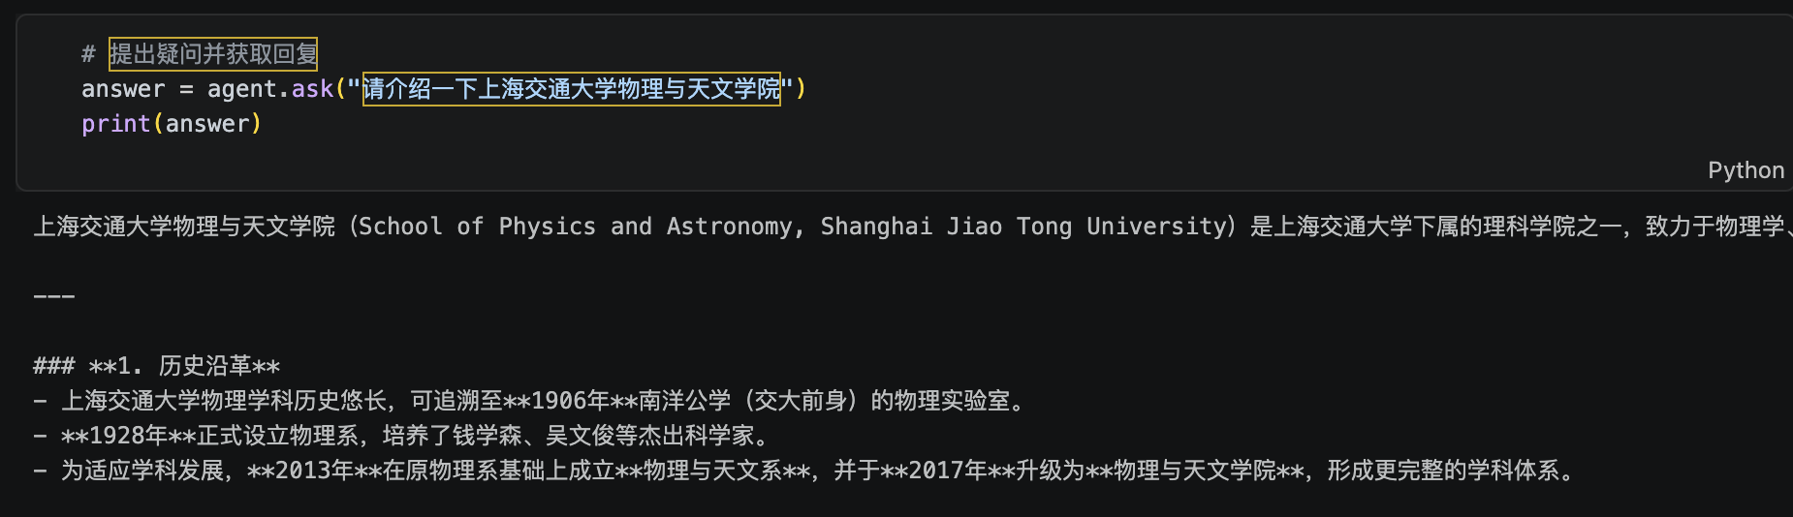
受搓的最简智能体
Library Import 库函数导入
Agent Instantiation 实例化智能体
Agent Invocation 使用智能体
https://indico-tdli.sjtu.edu.cn/event/4091/timetable/#20250523.detailed
chapter_02_初探大模型智能体.ipynb
10

Slide 11
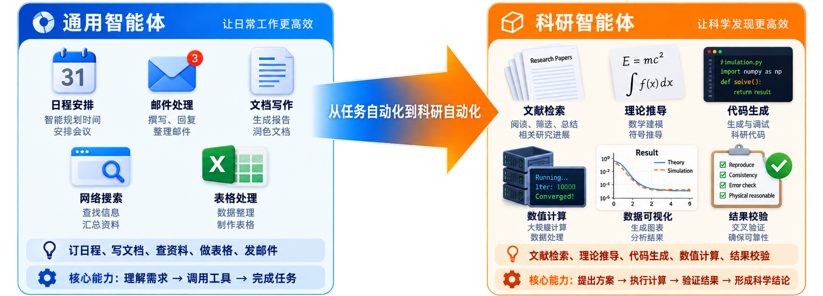
从通用智能体到科研智能体
科研智能体不是简单的“回答科学问题”，而是尝试从物理问题的提出到实现可验证结果的完整流程。
11

Slide 12
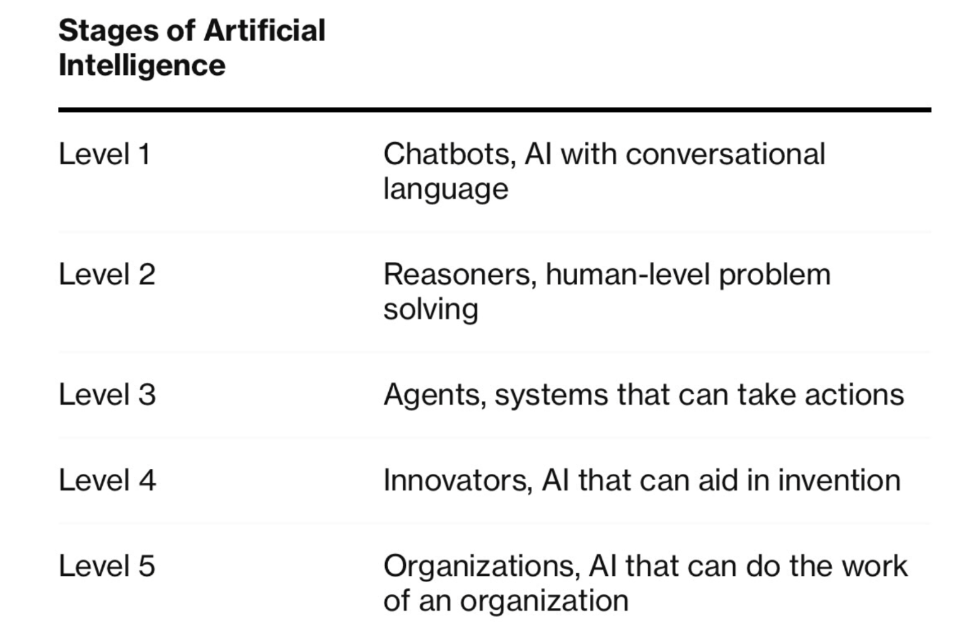

从通用智能体到科研智能体
OpenAI: Five Stages Toward Artificial General Intelligence (AGI)
[2022-2023]
GPT 4, Deepseek V3
[2024]
GPT o3, Deepseek R1
[2025-2026] AI Agent:
Openclaw, Manus …
[2026-2027] ?
目前，AI能力的边界正在迅速拓展，
逐渐超越文本对话，成为任务的执行者
12

Slide 13
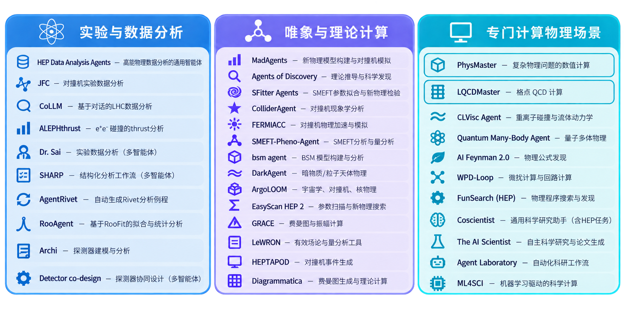
高能物理中的科研智能体
Adapted from arXiv: hep-ph/2609.00107, 参考文献见附录
13

Slide 14

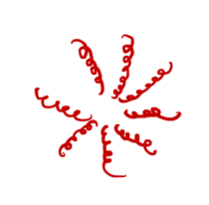
强相互作用与量子色动力学
胶子自作用
千禧年难题
胶子：无质量
胶球：有质量
BESIII: 2607.20366
2609.01342
Yang-Mills规范场理论存在质量差(Mass Gap)问题
14
Notes:
以语言为研究对象，参数多

Slide 15
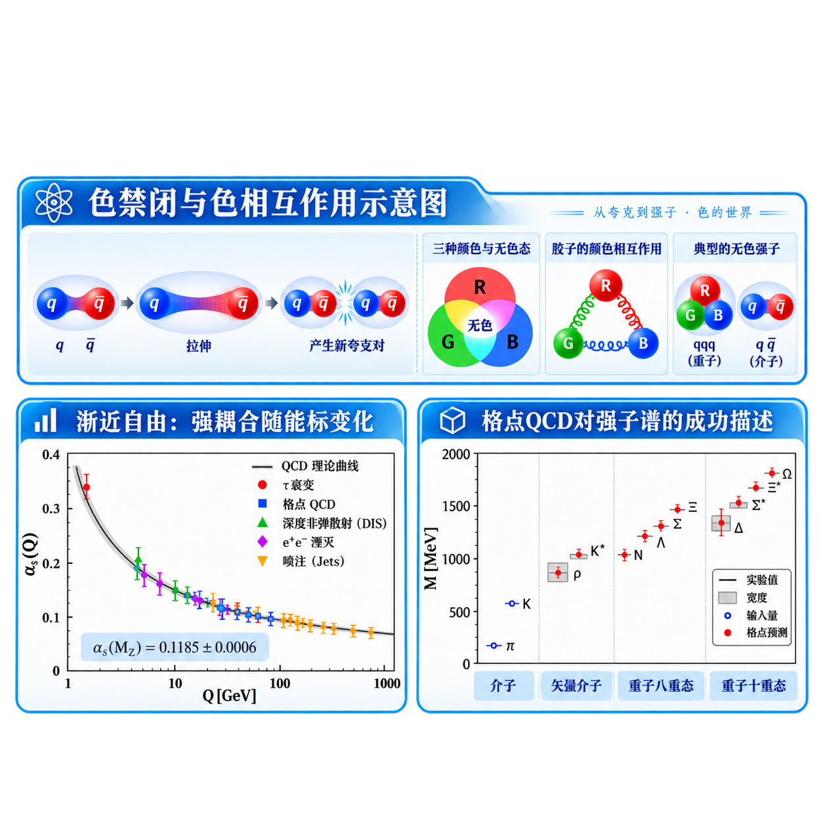
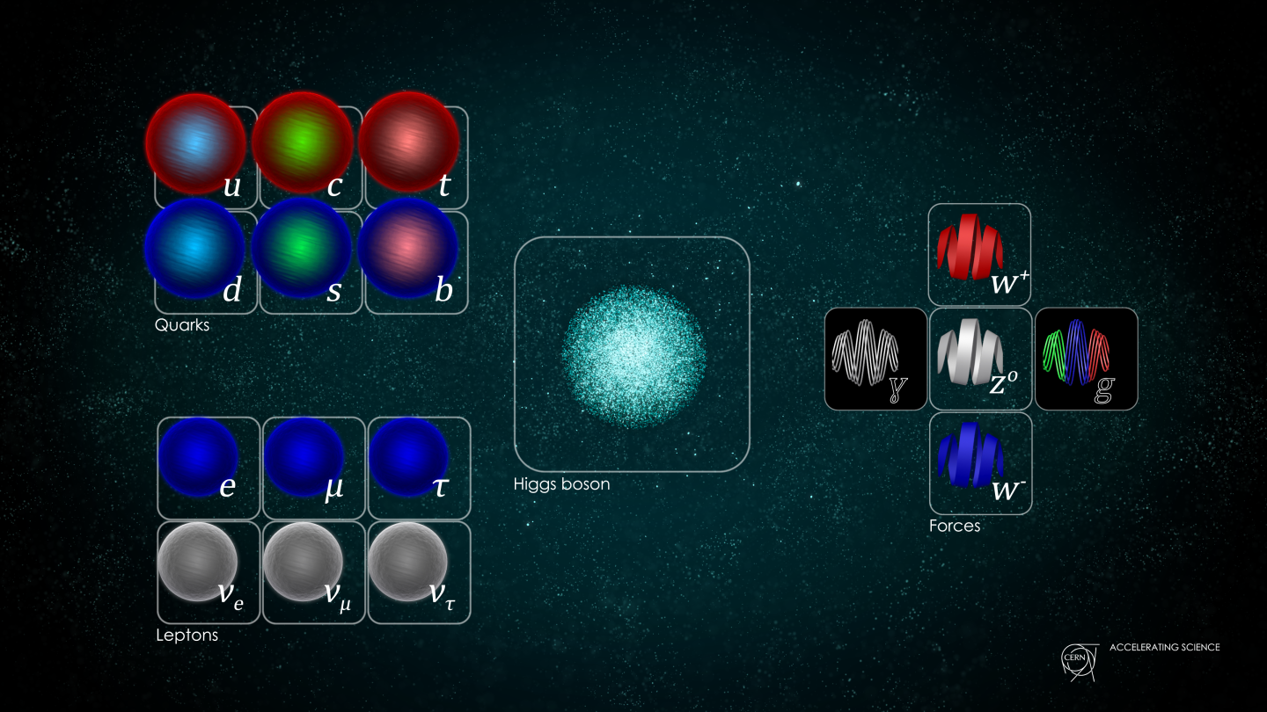
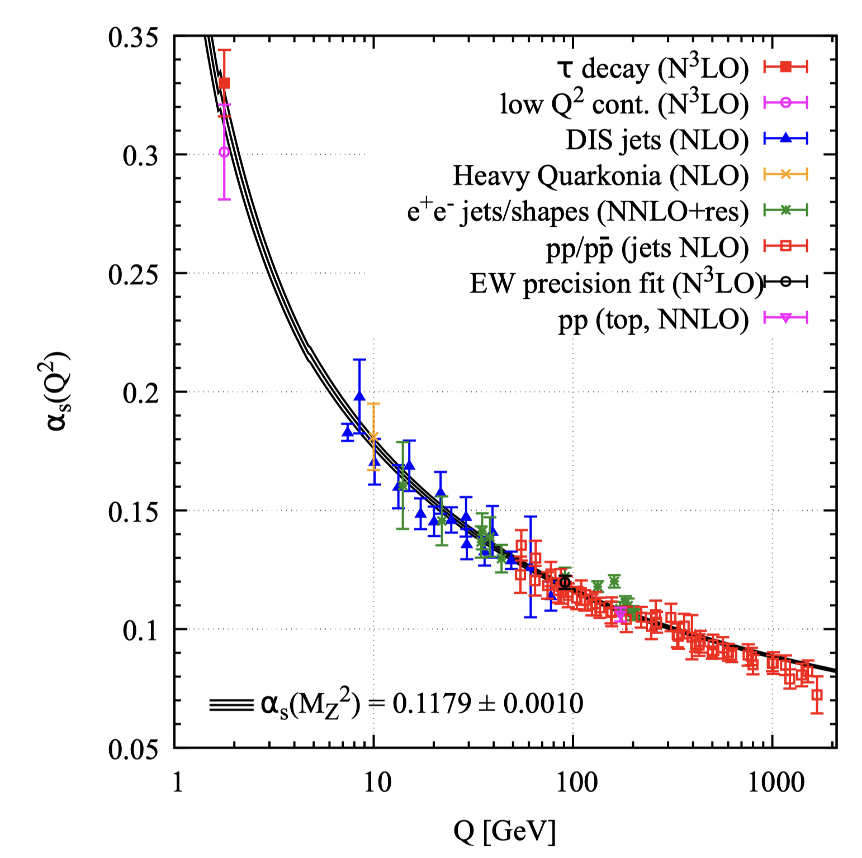
强相互作用与量子色动力学
标准模型的基本粒子
描述强相互作用的量子色动力学存在紧闭问题，无法解析求解
15
Notes:
以语言为研究对象，参数多

Slide 16
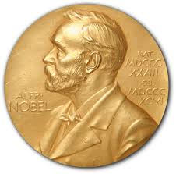
强相互作用与量子色动力学
4
在过去的一个多世纪，强相互作用与强子化先后获得了5次诺贝尔奖，但人们尚未完全理解强子化机制！
1921年Stern
测量质子磁矩
1943年诺奖
1954年Hofstadter
测量质子半径
1961年诺奖
1964年Gell-Mann
夸克模型
1969年诺奖
1969
Friedman et al
发现夸克
1990年诺奖
1973
Gross et al
量子色动力学
2004年诺奖
Notes:
首先来看我们面临的核心科学问题。当前，我国的高能物理实验，如暗物质探测PandaX、中微子实验JUNO等，正产生前所未有的海量数据。这些数据具有三大显著特征：极高的数据率、复杂的多模态结构，以及隐藏在巨大噪声中的微弱信号。这“三高”特征，构成了我们研究工作的新背景和新挑战。

Slide 17
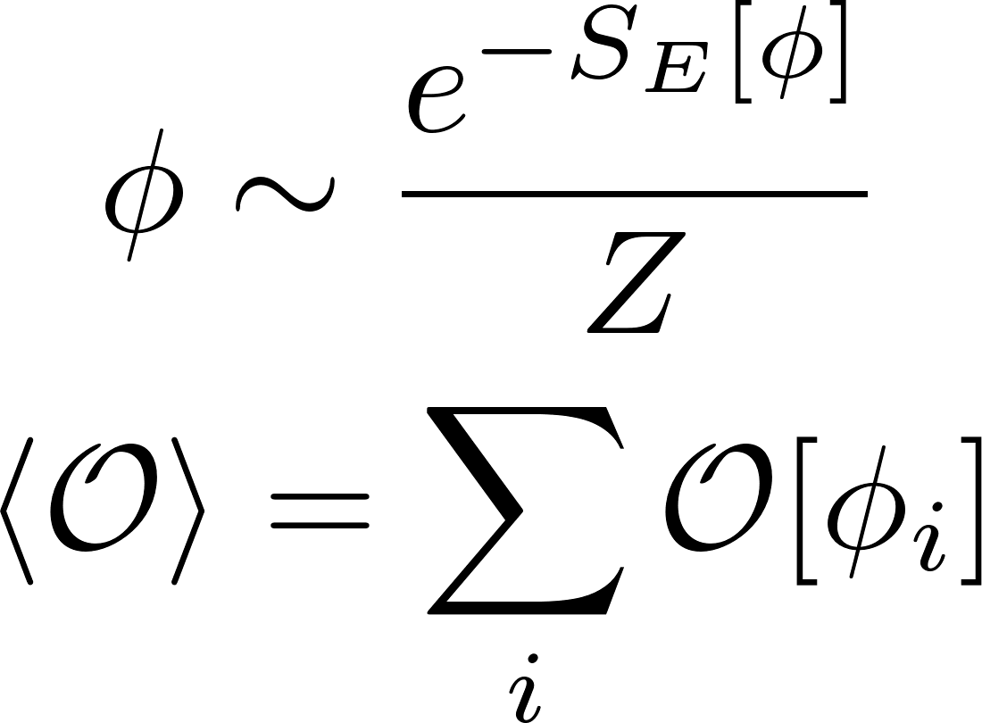
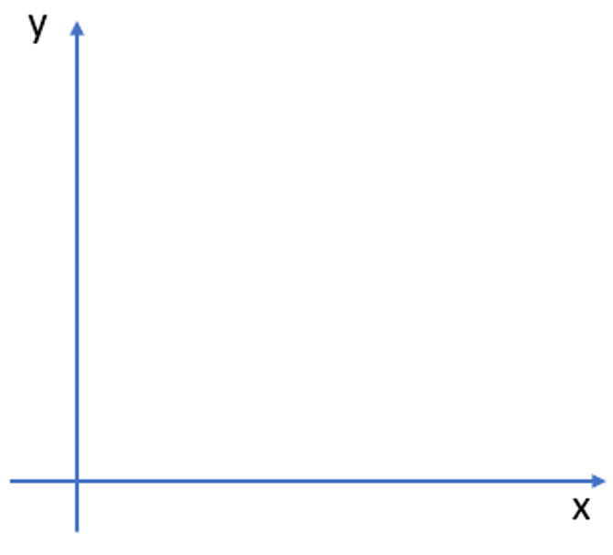
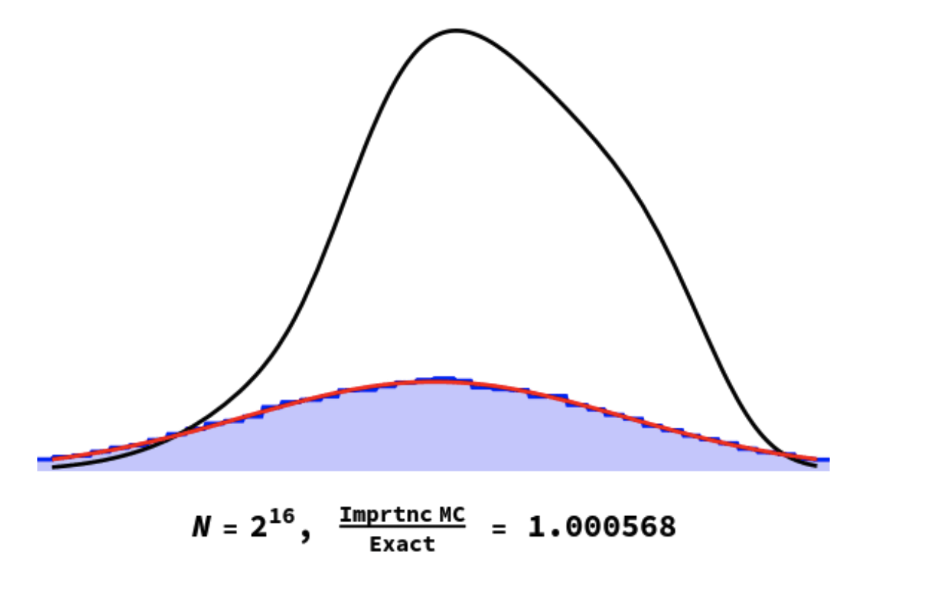
格点量子色动力学
欧几里得时空
时空离散化
路径积分
离散化
MonteCarlo+重要性采样
格点量子色动力学把强相互作用问题变成了数值求解的问题
17
Notes:
以语言为研究对象，参数多

Slide 18
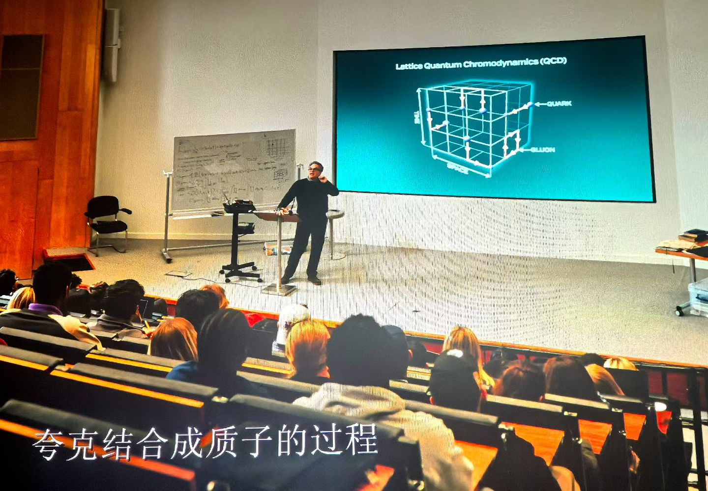
班纳博士(拥有7个博士学位的超级英雄)正在授课
蜘蛛侠也要好好学格点QCD！
18
Notes:
以语言为研究对象，参数多

Slide 19
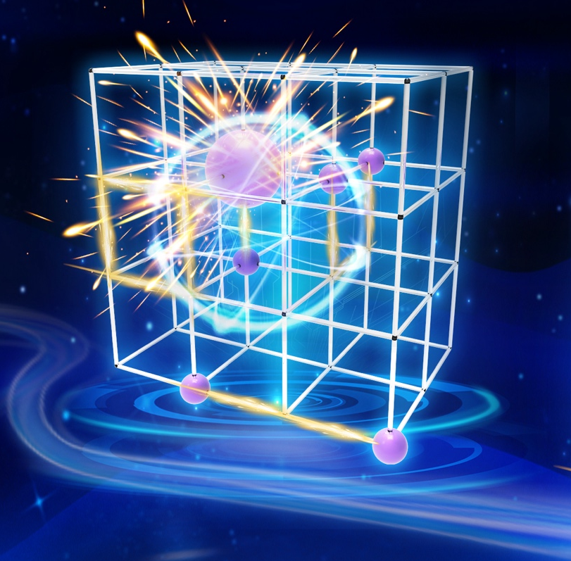
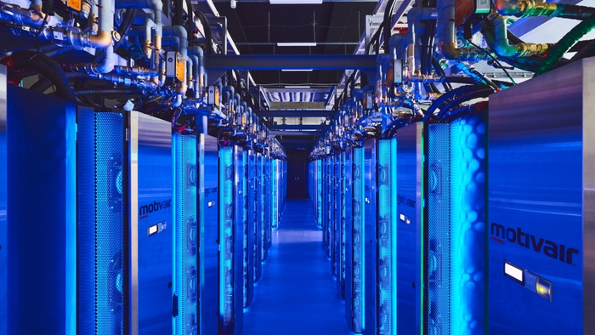
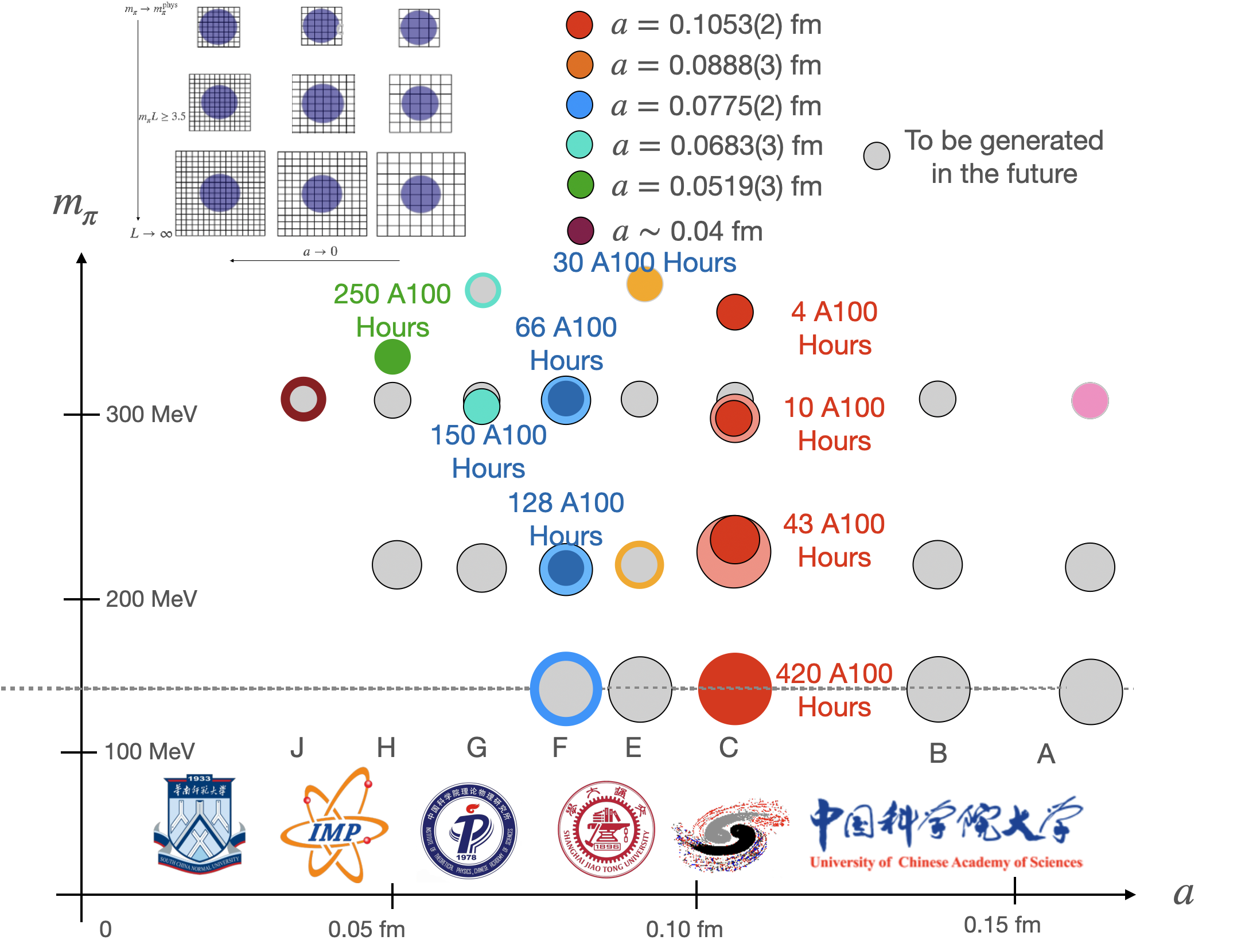
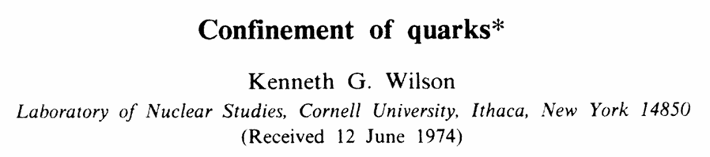
格点量子色动力学
海量计算与高物理复杂度
1974
~2000
2026？
格点量子色动力学的研究对计算资源提出了极高的需求
Notes:
很多有趣的物理想法不是不能算，而是实现的时间成本和人力成本太高。

Slide 20
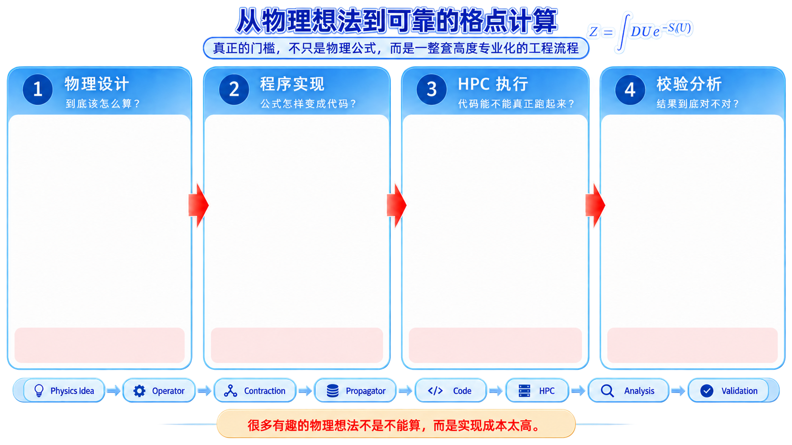
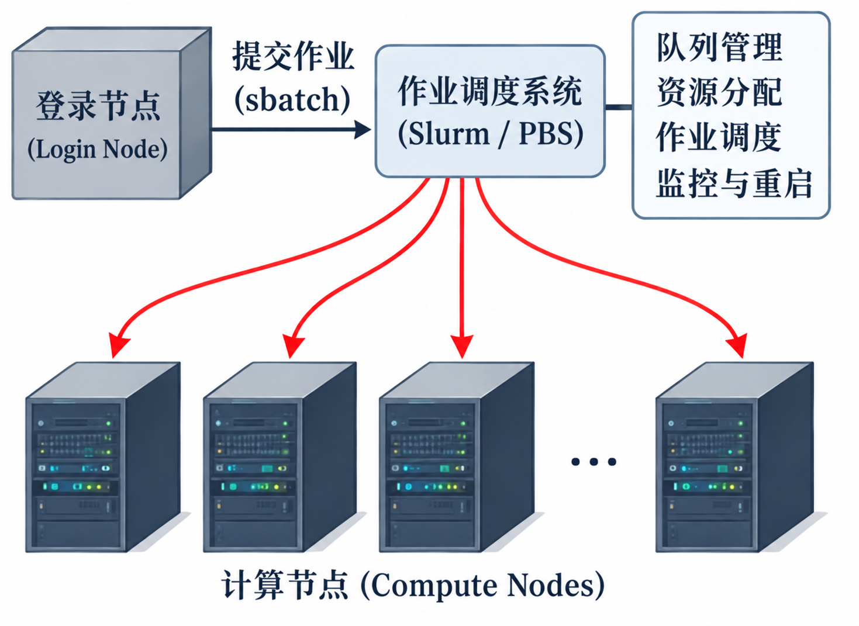
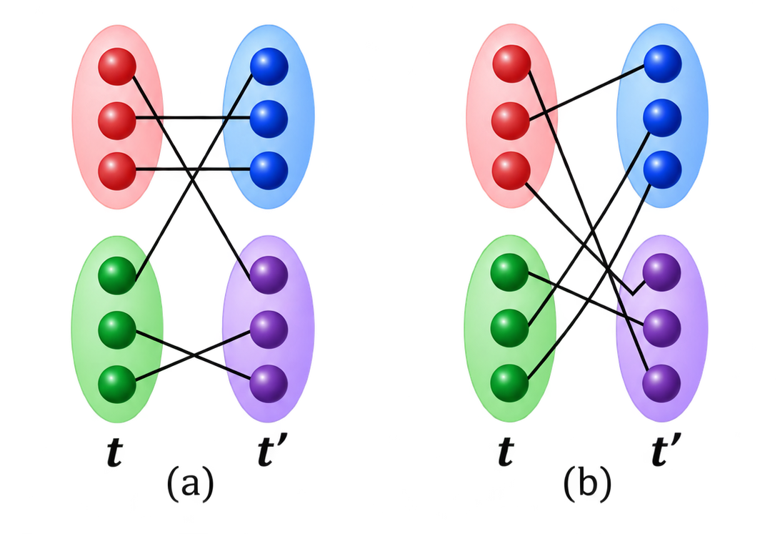
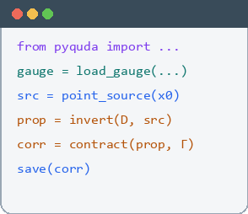
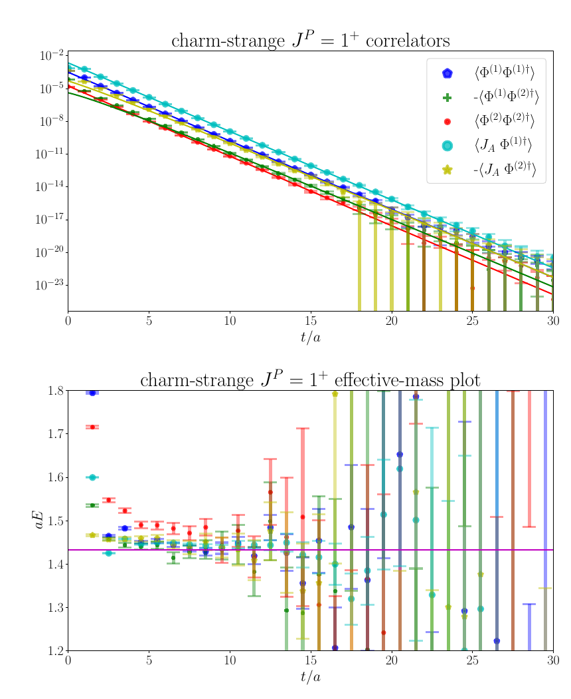
格点量子色动力学
选择观测量和插入流算符
Wick Contraction
确定传播子、源汇结构等
处理 γ矩阵、味、自旋、颜色等指标
关联函数构造
传播子求解
规范链、边界条件处理
PyQUDA/QUDA/Chroma程序实现
GPU/MPI并行计算
批量作业与参数遍历
日志、I/O与失败重启
资源调度与性能优化
Effective mass检查
拟合、误差分析
交叉检验与结果的可复现性
一个符号或收缩错误，就可能改变最终物理量
从纸面的公式到可运行程序需要大量时间
一个观测量=成百上千个计算任务
程序跑完不代表物理结果正确
从物理想法到可靠的格点计算，格点QCD存在一整套高度专业化的流程
20
Notes:
很多有趣的物理想法不是不能算，而是实现的时间成本和人力成本太高。

Slide 21
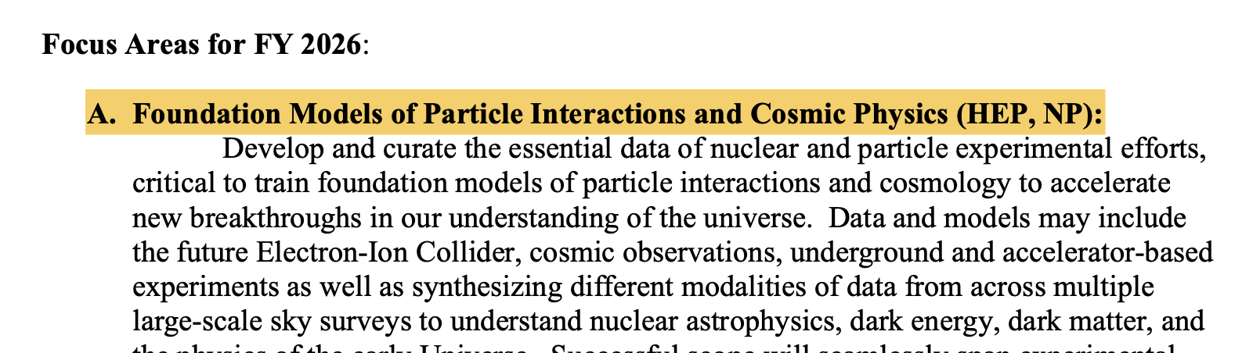
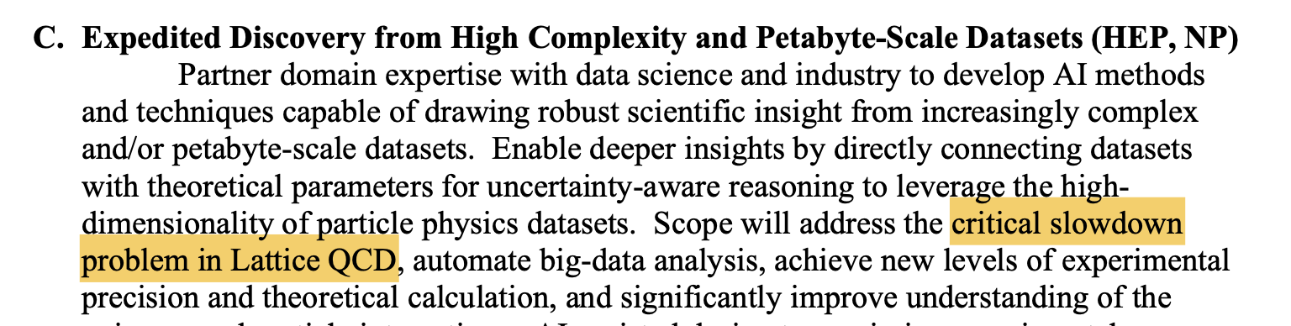
格点量子色动力学
5
14. Unifying Physics from Quarks to the Cosmos, Focus Areas for FY 2026:
a. Foundation Models of Particle Interactions and Cosmic Physics (HEP, NP):
c. Expedited Discovery from High Complexity and Petabyte-Scale Datasets (HEP, NP): Lattice QCD
Notes:
那么，解决这个问题的战略意义何在？首先，这是国际科技竞争的战略制高点。AI for Science已成为大国博弈的焦点，美国的“创世纪计划”就是明证。我们必须抢占先机。其次，这关乎潜在的诺奖级科学突破。高能物理历史上多次催生诺奖，而AI的引入，将极大加速我们在暗物质、中微子等前沿领域的探索进程，有望带来颠覆性的发现。

Slide 22
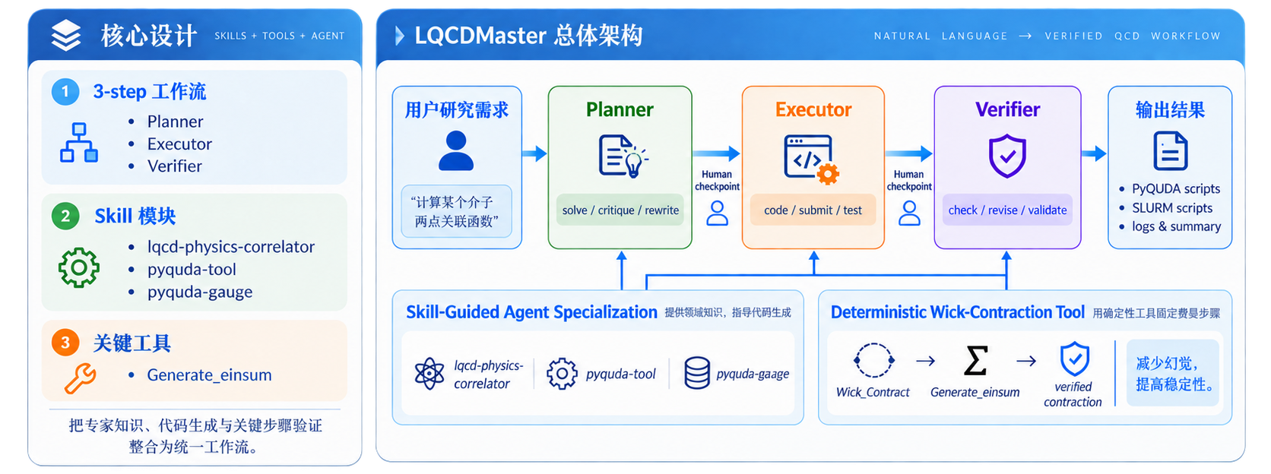

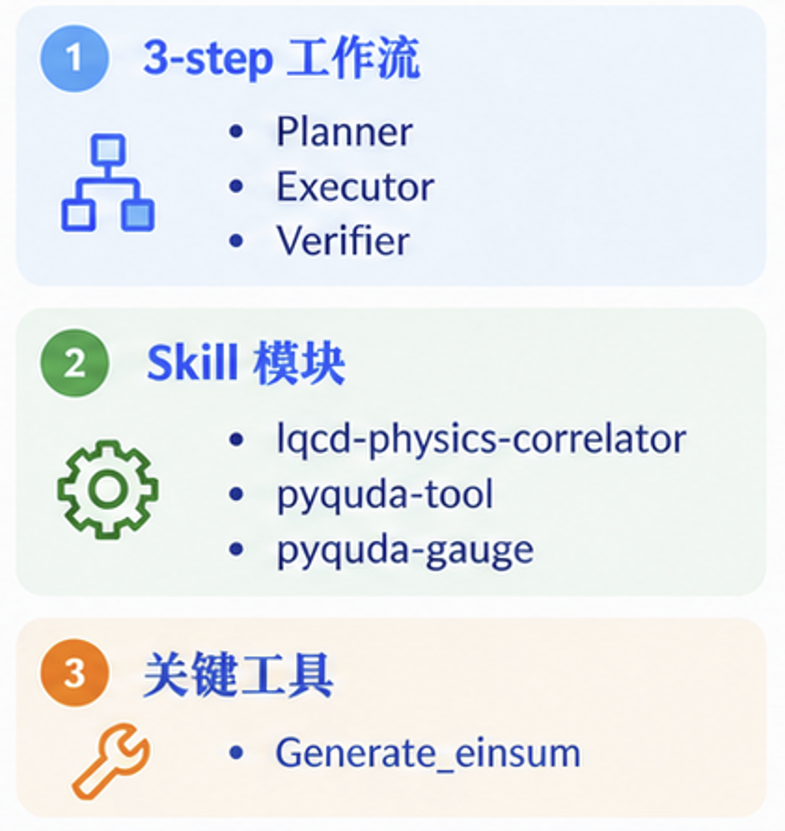
LQCDMaster
LQCDMaster：将自然语言研究需求转化为可验证的格点 QCD 工作流
22
Notes:
Agentic workflow of LQCDMaster. The planner converts natural-language LQCD tasks into a structured scientific plan; the executor turns the approved plan into PyQUDA and SLURM artifacts; expert-annotated domain skills and a deterministic Wick-contraction tool enhance reliability and efficiency.

Slide 23
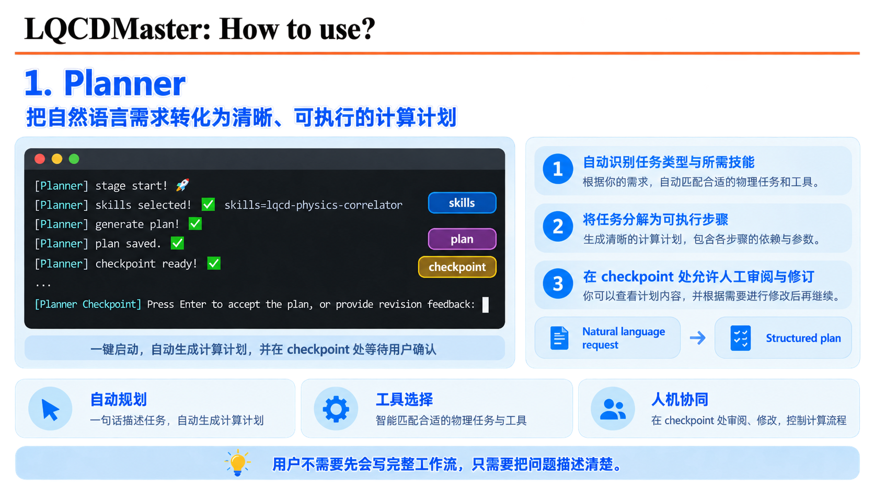
LQCDMaster
Planner(规划):从自然语言描述到结构化的研究方案
Two-point correlation function
structure plan of LQCD:
  observable
  hadrons
  quarks
  momentum
  gamma matrix
Calculate the mass of a pion from Lattice QCD
prompt、skill、template、web_search、solve->critique->rewrite
把工程流程交给 AI，把物理问题留给物理学家
23
Notes:
如果没有这些skilld，只用通用的agent，成功率很低

Slide 24
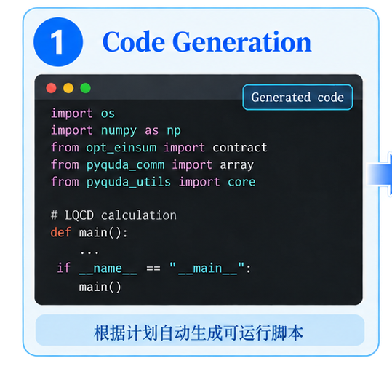
LQCDMaster
Executor(执行):从自然语言描述到结构化的研究方案
structure plan of LQCD:
  observable
  hadrons
  quarks
  momentum
  gamma matrix
把工程流程交给 AI，把物理问题留给物理学家
24
Notes:
如果没有这些skilld，只用通用的agent，成功率很低

Slide 25
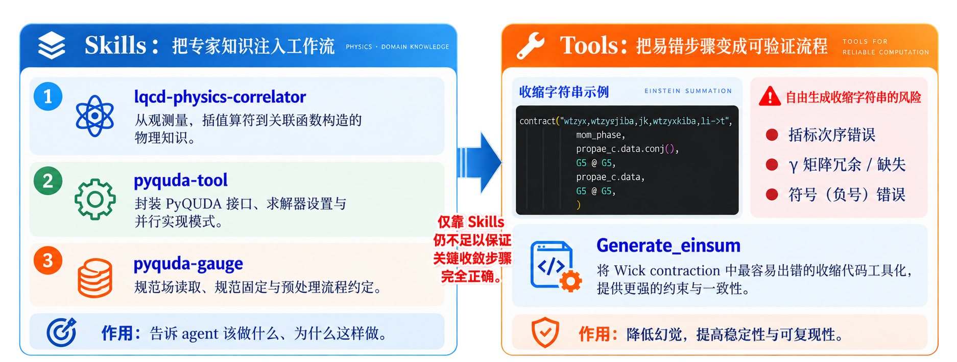

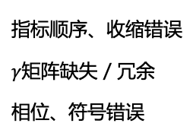
LQCDMaster
让Agent知道“做什么”，也要让关键易错步骤“做得对”
指标顺序、收缩错误
$γ$矩阵缺失 / 冗余
相位、符号错误
Skills负责物理决策，Tools负责处理关键易错步骤
25
Notes:
如果没有这些skilld，只用通用的agent，成功率很低

Slide 26
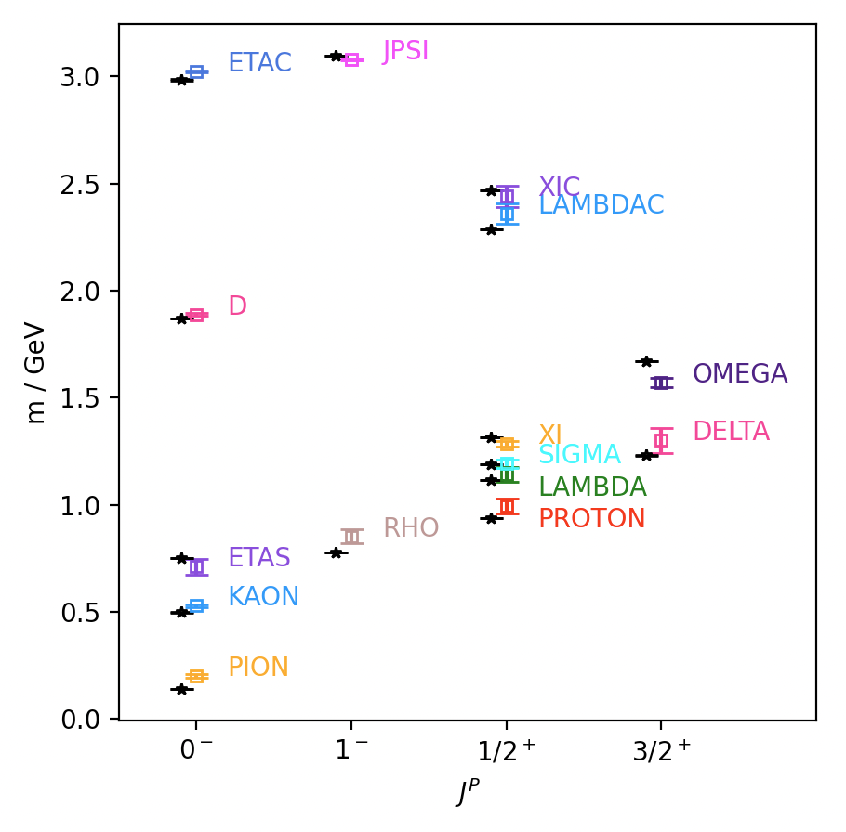


科研场景一：强子谱的格点实现
如果你正在学习粒子物理，想要了解不同量子数的强子谱；或者希望快速检验某个夸克模型算符，甚至某个新的四/五/六/…夸克算符，能否在格点上看到有趣的低能态。
$$a=0.105fm, m_{π}≃290MeV, 50 configurations$$
计算$π$介子2pt
Calculate the two-point function of a pion with the operator \bar u gamma_5 d.
Use the point source at position [0,0,0,0].
Invert all propagators using stout-smeared gauge links with parameters (1, 0.125, 4).
Save the final result without any header or extra text to a txt file in the run directory.
如果你恰好想到某个Idea，LQCDMaster可以实现快速检验
26

Slide 27
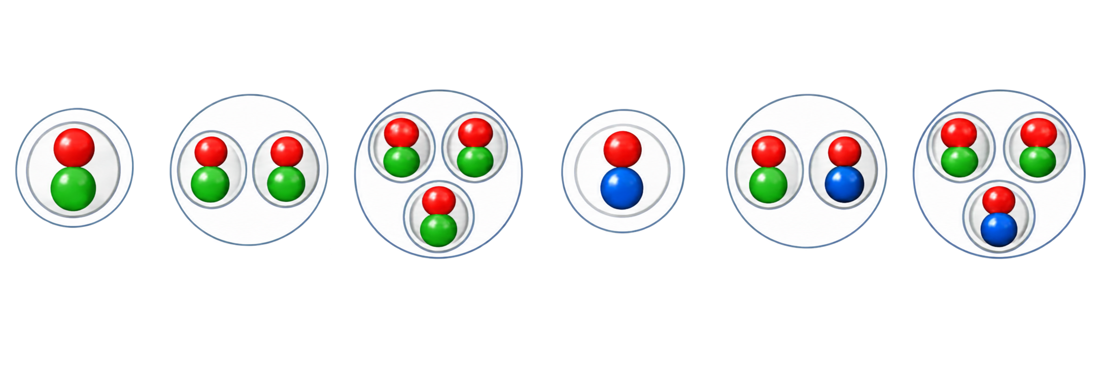
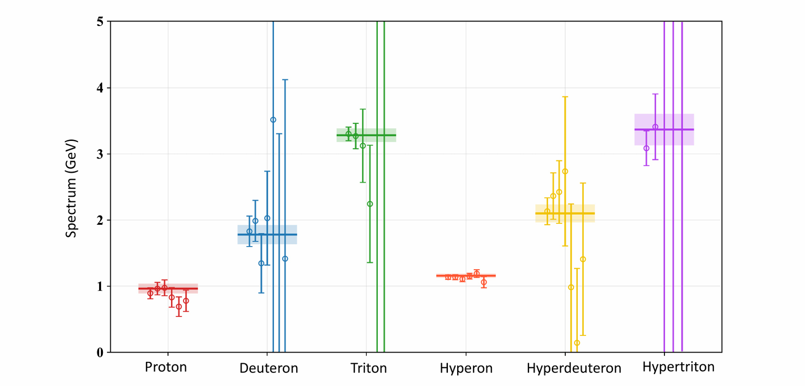
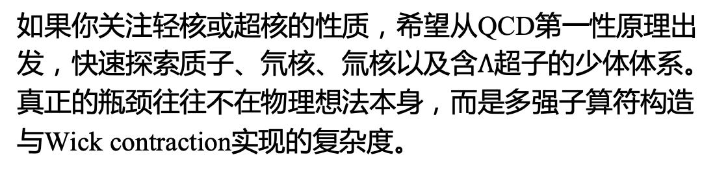
科研场景二：轻核与超核的谱
如果你关注轻核或超核的性质，希望从QCD第一性原理出发，快速探索质子、氘核、氚核以及含$Λ$超子的少体体系。真正的瓶颈往往不在物理想法本身，而是多强子算符构造与Wick contraction实现的复杂度。
收缩项数随着夸克数增加呈多项式型增长！
 | p | pn | pnn | Λ | pΛ | pnΛ
夸克数 | 3 | 6 | 9 | 3 | 6 | 9
收缩项数 | 2 | 36 | 2880 | 1 | 12 | 576
Triton 2pt
Use multi_hadron_2pt to compute the combined three-baryon two-point function for a local 9-quark operator. The combined interpolating operator at source and sink is:
O = (u^T Cg5 d) d * (u^T Cg5 d) u * (u^T Cg5 d) d
Use single-term baryon operators only (no octet flavor combinations). Apply P_plus projector on each baryon block individually (per-baryon block projection, not composite-level). The contraction should be one multi-hadron 2pt object, NOT a product of separate baryon 2pt correlators.
对于这类“规则明确但实现复杂”的任务，LQCDMaster可以显著降低计算门槛，让研究者把精力集中在物理问题本身
27
Gao, et.al, arXiv:2607.15001 [hep-lat]

Slide 28
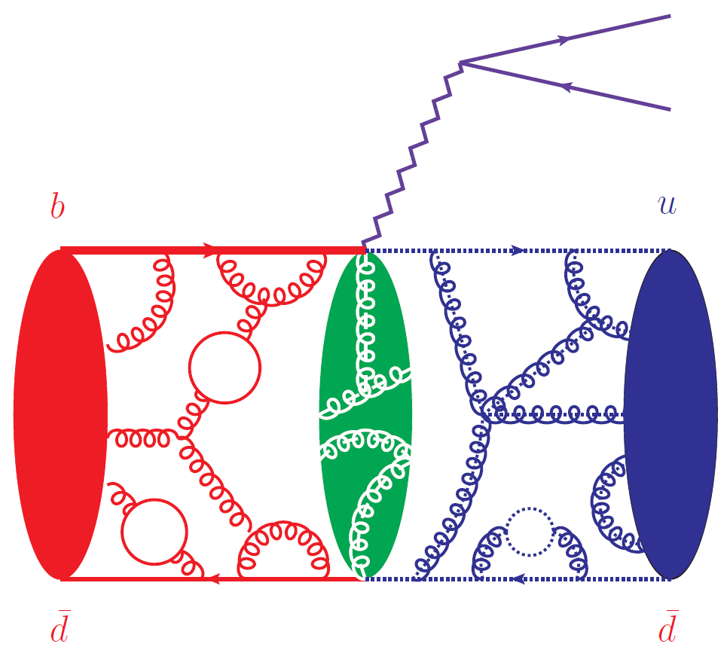
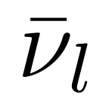
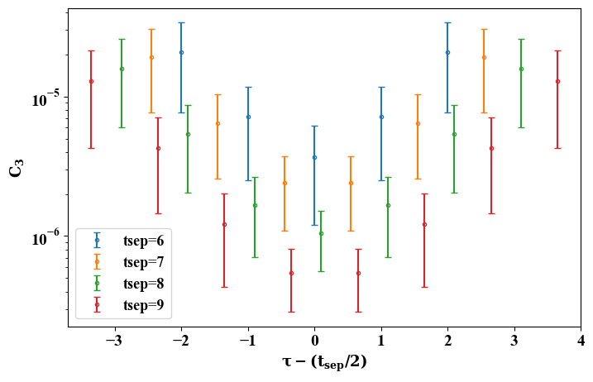

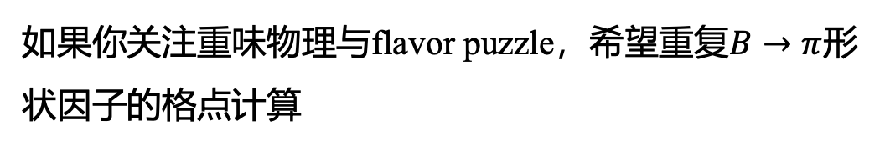

科研场景三：𝐵→𝜋 形状因子的格点计算
如果你关注重味物理与flavor puzzle，希望重复$B→π$形状因子的格点计算
$$l^{−}$$
$$V_{ub}$$
$B→π$ 形状因子对应的3pt
$$B^{0}$$
$$π^{+}$$
Calculate the three-point correlation function for B--> pi- decay via (b->u) vector current.
Use the B-meson with quark content anti-d b at the source. Use the pi-meson with quark content anti-d u at the sink. Use the gamma_5 interpolating operator for both source and sink mesons.
Use the transition current \bar{u} gamma_x b. Use the point source at position [0,0,0,0], zero momentum, and tseq = 8.
Invert all propagators using stout-smeared gauge links with parameters (1, 0.125, 4).
Do not compute the 2pt function. Save the final result without any header or extra text to a txt file in the run directory.
LQCDMaster将“反复试参数、跑计算、比结果”的过程自动化，加速从物理想法到可靠方案的迭代。
28

Slide 29
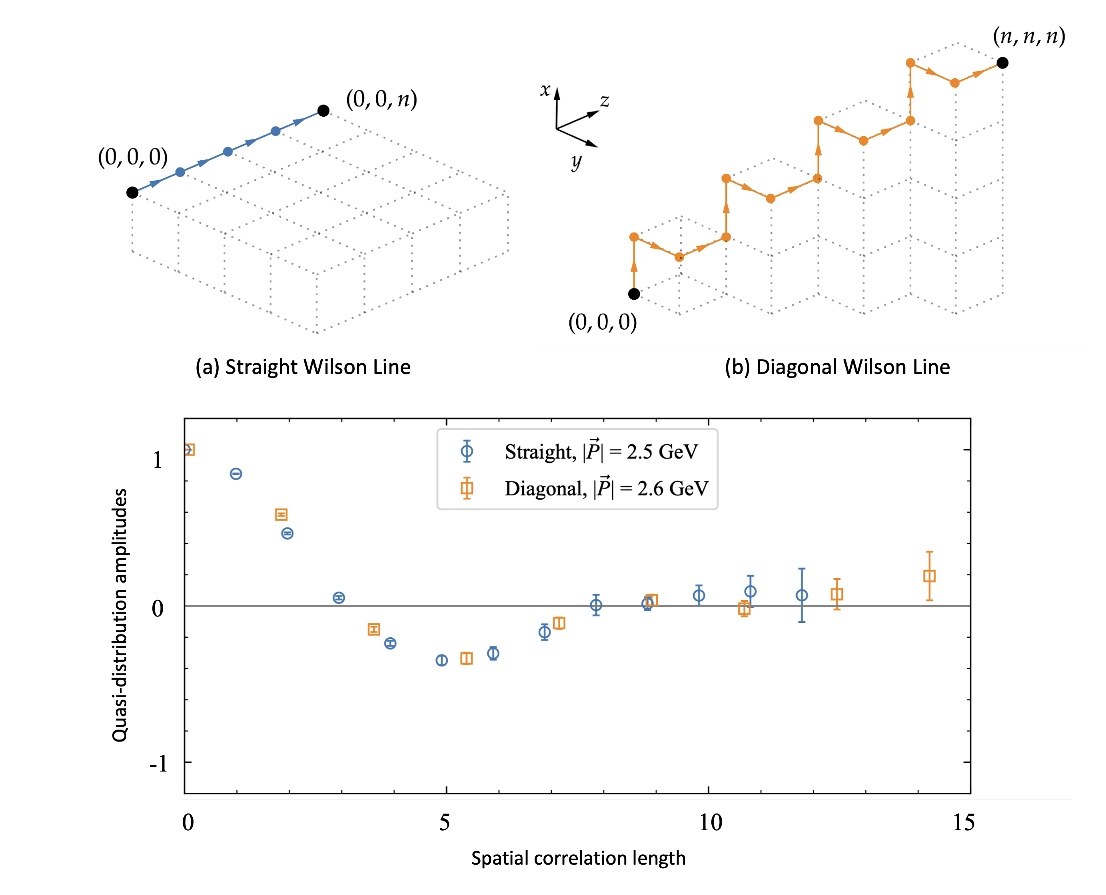
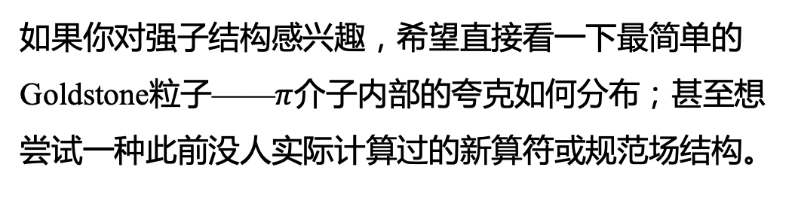
科研场景四：$π$介子分布振幅与新型规范场结构的探索
如果你对强子结构感兴趣，希望直接看一下最简单的Goldstone粒子——$π$介子内部的夸克如何分布；甚至想尝试一种此前没人实际计算过的新算符或规范场结构。
格点常用的直的Wilson线换成斜的，结果会不会变？
斜Wilson线非定域2pt
Compute the nonlocal charged-pion two-point correlator on the C24P29 ensemble using Coulomb-gauge-fixed input links, five body-diagonal wall-source light propagators, and a bilocal sink operator with recursively constructed averaged diagonal Wilson-line displacement in both + and - body-diagonal directions for z=0..12.
对于新算符结构，LQCDMaster可以帮助研究者快速实现、测试并完成初步验证。
Gao, et.al, arXiv:2607.15001 [hep-lat]
29

Slide 30
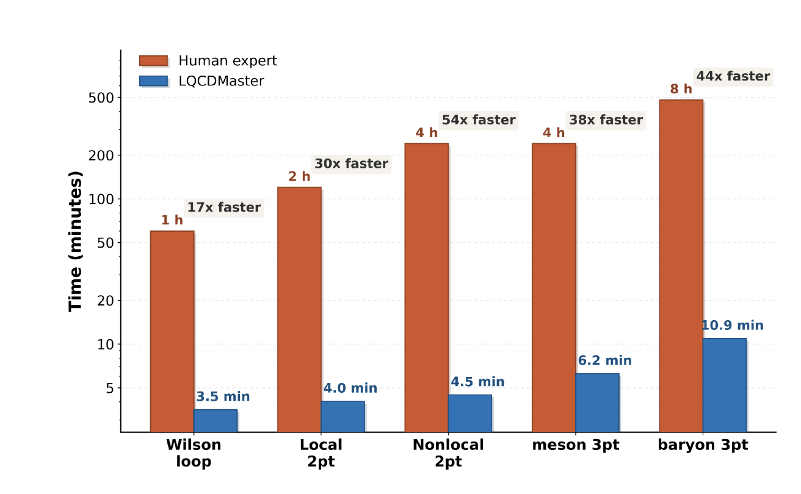

LQCDMaster的系统验证：算得准 + 跑得快
1. 与专家结果逐项数值验证
2. 与专家手写代码的开发时间对比
任务类别 | 任务目标 | 任务数 | 精确匹配 | 准确率
Local 2pt | 质量、衰变常数 | 20 | 20 | 100%
Nonlocal 2pt | LCDA | 10 | 8 | 80.0%
Wilson loop | 重夸克势 | 12 | 12 | 100%
Meson 3pt | 形状因子 | 13 | 13 | 100%
Baryon 3pt | 形状因子 | 15 | 10 | 66.7%
Total |  | 70 | 63 | 90.0%
Gao, et.al, arXiv:2607.15001 [hep-lat]
30

Slide 31

总结
让物理学家聚焦关键科学问题，
AI承担复杂、重复、可验证的工程化工作流
31

Slide 32



From AI Agents to AI Scientists: 格点全流程科研智能体
让物理学家聚焦关键科学问题，
AI承担复杂、重复、可验证的工程化工作流
32

Slide 33



核心困难：突破想法的难度
33
Parton Model:
Feyman/Bjorken
1991 CTEQ
Image credit: Joachim Meyer; DESY / HERA
格点QCD
LaMET 2013
从格点QCD 到LaMET的研究经历显示：产生突破性的想法非常困难
Notes:
33

Slide 34



From AI Agents to AI Scientists: 格点全流程科研智能体
想法生成与问题凝练 / IdeaMinerLQCD
物理方案设计，数值计算与科学验证 / LQCDMaster
经典物理研究产出
系统梳理LQCD文献和已有结果
A
Observable, operator,
ensemble, momentum,
analysis strategy
双重子关联函数
识别关键科学问题
规划
重味介子分布振幅
形成可验证的研究假设
TMDPDF与强子结构
将idea转化为具体lattice task
+
生成PyQUDA / HPC
计算任务，获得
correlator和
gauge数据
更多可推广的格点物理量
B
执行
C
统计误差，收敛性
物理一致性，
与模型/唯象比较
验证
Research Idea + Hypothesis & Task
Physics Planning + Numerical Experiment + Scientific Validation
Representative physics outcome
arXiv:2512.19799 [cs.AI]
arXiv:2607.15001 [hep-lat]
验证结果反馈 修正假设 / 产生新想法
34

Slide 35


$B→π$形状因子
35
$$\left(\begin{matrix}{ V}_{ud} & { V}_{us} & { V}_{ub} \\ { V}_{cd} & { V}_{cs} & { V}_{cb} \\ { V}_{td} & { V}_{ts} & { V}_{tb}\end{matrix}\right)$$
$$l^{−}$$
$$V_{ub}$$
$$B^{0}$$
$$π^{+}$$
Credit: Shan Cheng
Notes:
人们熟知的物质世界由只涵盖轻夸克的质子和中子构成
1973年，丁肇中与Richter首次发现了重味粲夸克，开启了重味夸克物理研究的大门
1977年，Lederman (1988年诺贝尔奖获得者)发现了重味底夸克
1995年，重味顶夸克被发现
自此，重味夸克物理一直是粒子物理研究的最前沿课题之一
35

Slide 36



$B→π$形状因子
36
$B→π$形状因子的疑难：
格点QCD的可能解决方案：
  改进算符
  smearing、 distillation
  运动参考系、
  有效理论场
1510.07446
1501.05373
｜Vub| 的抽取中，low q2 尚无直接的格点QCD计算;
利用IdeaMinerLQCD+LQCDMaster，可以快速提出新的想法并进行检验
Notes:
人们熟知的物质世界由只涵盖轻夸克的质子和中子构成
1973年，丁肇中与Richter首次发现了重味粲夸克，开启了重味夸克物理研究的大门
1977年，Lederman (1988年诺贝尔奖获得者)发现了重味底夸克
1995年，重味顶夸克被发现
自此，重味夸克物理一直是粒子物理研究的最前沿课题之一
36

Slide 37

从AI-Agent到AI-Scientist
(希望)未来AI并不会代替物理学家，而是帮助我们探索过去因复杂度、成本与工程门槛而无法触及的物理问题。
37

Slide 38
文件链接
https://github.com/sjtu-sai-agents/LQCD_Master
https://github.com/sjtu-sai-agents/PhysMaster
https://github.com/CLQCD/PyQUDA
广告：LQCDMaster Hands-on
https://indico-tdli.sjtu.edu.cn/event/5258/
38

Slide 39
BACKUP SLIDES

Slide 40




高能物理中的AI Agent
ColliderAgent: Qiu, et.al, 2603.14553
COLLIDER-BENCH: Faroughy,et.al 2605.13950
40
Notes:
ColliderAgent：通用端到端对撞机唯象agent, 靠 Magnus 统一后端
COLLIDER-BENCH：不是 agent, 而是给 agent"打分" 的 LHC 复现基准
SMEFT-Pheno-Agent：把 agent 锁死在 12 阶段状态机里，强调审计可复现
DarkAgents: 天体粒子物理多智能体，亮点是假设审计，NANOGrav引力波拟合
LQCDMaster: 格点 QCD 科学计算 Agent, 确定性 Wick 收缩，90% 机器精度
NNStar: 中子星 EoS 的便携式 skill,RMF → TOV → 贝叶斯全自动
CLViscAgent: 重离子流体力学 meta-skill, 让 Agent 自己学代码再自主跑科学流程

Slide 41





高能物理中的AI Agent
SMEFT-Agent: Guo, et.al, 2607.22331
NNStar Agent: Ma, et.al, 2607.13930
41
Notes:
ColliderAgent：通用端到端对撞机唯象agent, 靠 Magnus 统一后端
COLLIDER-BENCH：不是 agent, 而是给 agent"打分" 的 LHC 复现基准
SMEFT-Pheno-Agent：把 agent 锁死在 12 阶段状态机里，强调审计可复现
DarkAgents: 天体粒子物理多智能体，亮点是假设审计，NANOGrav引力波拟合
LQCDMaster: 格点 QCD 科学计算 Agent, 确定性 Wick 收缩，90% 机器精度
NNStar: 中子星 EoS 的便携式 skill,RMF → TOV → 贝叶斯全自动
CLViscAgent: 重离子流体力学 meta-skill, 让 Agent 自己学代码再自主跑科学流程

Slide 42




高能物理中的AI Agent
DarkAgent: Lucente, et.al, 2606.11157
CLVisc Agent, Wang, et.al, 2607.27822
42
Notes:
ColliderAgent：通用端到端对撞机唯象agent, 靠 Magnus 统一后端
COLLIDER-BENCH：不是 agent, 而是给 agent"打分" 的 LHC 复现基准
SMEFT-Pheno-Agent：把 agent 锁死在 12 阶段状态机里，强调审计可复现
DarkAgents: 天体粒子物理多智能体，亮点是假设审计，NANOGrav引力波拟合
LQCDMaster: 格点 QCD 科学计算 Agent, 确定性 Wick 收缩，90% 机器精度
NNStar: 中子星 EoS 的便携式 skill,RMF → TOV → 贝叶斯全自动
CLViscAgent: 重离子流体力学 meta-skill, 让 Agent 自己学代码再自主跑科学流程

Slide 43






高能物理中的AI Agent
PhysMaster: Tan, et.al, 2512.19799
LQCDMaster: Gao, et.al, 2607.15001
43
Notes:
ColliderAgent：通用端到端对撞机唯象agent, 靠 Magnus 统一后端
COLLIDER-BENCH：不是 agent, 而是给 agent"打分" 的 LHC 复现基准
SMEFT-Pheno-Agent：把 agent 锁死在 12 阶段状态机里，强调审计可复现
DarkAgents: 天体粒子物理多智能体，亮点是假设审计，NANOGrav引力波拟合
LQCDMaster: 格点 QCD 科学计算 Agent, 确定性 Wick 收缩，90% 机器精度
NNStar: 中子星 EoS 的便携式 skill,RMF → TOV → 贝叶斯全自动
CLViscAgent: 重离子流体力学 meta-skill, 让 Agent 自己学代码再自主跑科学流程

Slide 44
高能物理中的AI Agent
实验与数据分析
HEP Data Analysis Agents (2025)：E. Gendreau-Distler, J. Ho, D. Kim, L. T. Le Pottier, H. Wang, and C. Yang, arXiv:2512.07785 [physics.data-an].
JFC (2026)：E. A. Moreno, S. Bright-Thonney, A. Novak, D. Garcia, and P. Harris, arXiv:2603.20179 [hep-ex].
CoLLM (2026)：W. Esmail, A. Hammad, and M. Nojiri, arXiv:2602.06496 [hep-ph].
ALEPH thrust (2026)：A. Badea, Y. Chen, M. Maggi, and Y.-J. Lee, arXiv:2603.05735 [hep-ex].
Dr. Sai (2026)：M. He et al., arXiv:2604.22541 [hep-ex].
SHARP (2026)：J. Birk, G. Kasieczka, S. Mishra-Sharma, B. Nachman, D. Noll, and T. Wamorkar, arXiv:2604.18752 [hep-ph].
AgentRivet (2026)：A. J. Costa, C. Doglioni, C. Gütschow, A. D. Pilkington, and S. Sinha, arXiv:2606.13535 [hep-ex].
Semantic differencing (2026)：A. Hammad and M. Nojiri, arXiv:2607.05762 [cs.SE].
Selection-list codegen (2026)：M. Saito, T. Kishimoto, and J. Tanaka, arXiv:2604.14696 [physics.data-an].
HepScript (2026)：J. Jiao et al., arXiv:2605.01423 [hep-ex].
RooAgent (2026)：A. Desai, arXiv:2605.17318 [hep-ph].
Archi (2026)：P. Lugato et al., arXiv:2606.04755 [hep-ex].

Slide 45
高能物理中的AI Agent
唯象与理论计算
MadAgents (2026)：T. Plehn, D. Schiller, and N. Schmal, arXiv:2601.21015 [hep-ph].
Agents of Discovery (2025)：S. Diefenbacher, A. Hallin, G. Kasieczka, M. Krämer, A. Lauscher, and T. Lukas, arXiv:2509.08535 [hep-ph].
DarkAgents (2026)：M. Lucente, S. Pascoli, F. Sala, and M. Zandi, arXiv:2606.11157 [hep-ph].
SFitter Agents (2026)：S. Diefenbacher, T. Plehn, D. Schiller, and N. Schmal, arXiv:2607.22813 [hep-ph].
ColliderAgent (2026)：S. Qiu et al., arXiv:2603.14553 [hep-ph].
EasyScan HEP 2 (2026)：Y. Xiao, Y. Yue, and Y. Zhang, arXiv:2606.31214 [hep-ph].
SMEFT-Pheno-Agent (2026)：Y.-C. Guo, J. Wang, and J.-C. Yang, arXiv:2607.22331 [hep-ph].
FERMIACC (2026)：P. Agrawal, N. Craig, A. Madden, and I. V. Lombera, arXiv:2603.22538 [hep-ph].
bsm agent (2026)：S. Saad, arXiv:2606.21316 [hep-ph].
LeWRON (2026)：I. R. Wang, arXiv:2606.19425 [hep-ph].
HEPTAPOD — event generation (2025)：T. Menzo et al., arXiv:2512.15867 [hep-ph].
HEPTAPOD / Diagrammatica (2026)：T. Menzo et al., arXiv:2603.26990 [hep-ph].
ArgoLOOM (2025)：S. D. Bakshi et al., arXiv:2510.02426 [hep-ph].

Slide 46
高能物理中的AI Agent
专门计算物理场景
PhysMaster (2025)：T. Miao et al., arXiv:2512.19799 [cs.AI].
PhysMaster — Lattice QCD application (2026)：J.-X. Tan et al., arXiv:2603.22471 [hep-lat].
LQCDMaster (2026)：H. Gao et al., arXiv:2607.15001 [hep-lat].
CLVisc Agent (2026)：Q. Wang, L.-G. Pang, S. Pu, and X.-N. Wang, arXiv:2607.27822 [nucl-th].
Amplitude program search (2026)：Y. Gu and S. Krippendorf, arXiv:2607.21629 [hep-ph].
Detector co-design (2026)：W. Chung, Q. Liu, L. Wu, and J. Gonski, arXiv:2604.21804 [physics.ins-det].
GRACE (2026)：J. Hill and H. J. Ryoo, arXiv:2602.15039 [hep-ex].

Slide 47

格点QCD：强相互作用
量子色动力学 (QCD)
夸克携带颜色，胶子传递色相互作用
渐近自由：短程处耦合变弱
色禁闭：长距离耦合增强
格点QCD
低能区耦合增强，微扰论失效
将连续时空离散化为四维超立方格点
把量子场论转化为可数值计算的统计系统
现代格点计算的特点
依赖蒙特卡洛采样和大规模并行计算
已能系统研究轻夸克、奇异夸克+粲夸克
仍面临计算成本高、复杂度大等问题
Adapted from [1] Review of particle physics, PDG, PRD110, 030001 (2024)
[2] S. Dürr et al., Science 322, 1224 (2008).
47

Slide 48








高精度检验标准模型提供非微扰输入
形状因子、衰变常数、混合矩阵元等
强子真空极化 (HPV)、强子光散射 (HLbL)
FLAG 2024, PRD113, 014508 (2026)
Aliberti et. al., Phys. Rept.1143, 1-158 (2025)
部分子分布函数 (PDFs、TMDs) 等
核子轴矢量形状因子等
Ji, Su, arXiv:2606.22224 [hep-lat]
Meyer, Ann. Rev. Nucl. Part. Sci. 72, 205-232 (2022)
Notes:
味物理：实验测量的衰变分支比需要格点QCD提供的形状因子等非微扰输入参数，提取CKM矩阵元，检验CKM矩阵的幺正性
Mu g-2：格点QCD提供的HPV、HLbL等非微扰输入是标准模型预测alpha_mu的关键
DY：格点QCD计算的PDF、TMD等部分子分布函数，对对撞机精确测量（W/Z，Higgs等）并探索新物理提供支撑
中微子：格点QCD提供的轴矢量形状因子是中微子实验的关键输入

Slide 49


自主发现实验：从生成想法到自主验证
49

Slide 50



自主发现实验：从生成想法到自主验证
50

Slide 51


自主发现实验：从生成想法到自主验证
51

Slide 52


自主发现实验：从生成想法到自主验证
52
自主实验已经闭环：
想法生成能力需要提高品味；验证工具需要准确且更加全面

Slide 53

LQCDMaster: How to use?
53

Slide 54
格点量子色动力学智能体
54

Slide 55
格点量子色动力学智能体
Planner(规划): 将自然语言转变成流程化的工作任务
Executor(执行)：根据工作任务，调用工具撰写代码
Orchestrator(编排)： 将planner、 Executor以及提交到集群上的命令串起来
把工程流程交给 AI，把物理问题留给物理学家
55
Notes:
如果没有这些skilld，只用通用的agent，成功率很低

